Slide 1
SYMFONY
Bandiougou BOUARE
bandiougoubouare@gmail.com

Slide 2
FRAMEWORK
Un Framework est une boite à outils pour un développeur web. Frame signifie cadre et work se traduit par travail. Un Framework contient des composants autonomes qui permettent de faciliter le développement d’un site web ou d’une application. Ces composants résolvent des problèmes souvent rencontrés par les développeurs (CRUD, arborescence, normes, sécurités, etc.). Ils permettent donc de gagner du temps lors du développement du site.

Slide 3
QUEL INTÉRÊT À UTILISER UN FRAMEWORK POUR UN PROJET WEB ?
L’intérêt à utiliser un Framework lors du développement de votre projet web se situe à
plusieurs niveaux :
Rapidité : une base de travail existe déjà, donc le développeur web n’a pas besoin de partir de zéro pour créer votre site web.
Flexibilité : vous pouvez choisir d’utiliser ou non certains composants du Framework pour méliorer le référencement naturel de votre site.
Architecture : en utilisant un bon Framework, vous avez du code propre et fonctionnel qui ne ralentit pas le fonctionnement du site.
Productivité : que ce soit un développement en solo ou en équipe, un Framework est un outil puissant puisque tout est parfaitement organisé.
Communauté : vous bénéficiez de l’appui de toute une communauté en ligne (support et
forum) qui vous aidera à corriger les bugs ou résoudre des problèmes de programmation.

Slide 4
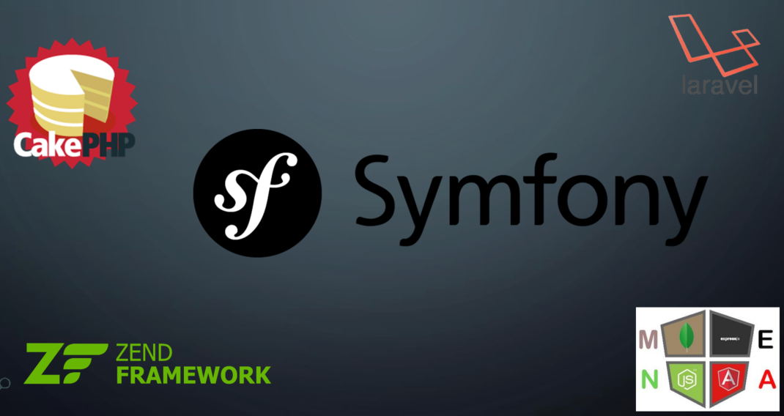
QUELQUES FRAMEWORKS

Slide 5
IL ETAIT UNE FOIS … SYMFONY
Symfony est un puissant Framework qui permet de réaliser des sites complexes rapidement, mais de façon structurée et avec un code clair et maintenable. En un mot : le paradis du développeur !
Développé par SensioLabs, la première de symfony commença en 2005.
Cette première version était surtout une collection de librairie PHP et quelques méthodes, une architecture assez simple et pas suffisamment normé. Manque de conventions.

Slide 6
LES VERSION SYMFONY
Symfony 2: arrivée ce juillet 2011 avec (L’injection de dépendences, tout est un Bundle dans Symfony, Gestion de la sécurité)
Symfony 3: novembre 2015 : (On considére la version 3 comme une version 2.8 sans les couches dépréciés)
Symfony 4: novembre 2017 : (Symfony 4.0 = Symfony 3.0 + Flex et composer)

Slide 7
SYMFONY 5
Le 21 novembre 2019, marque la sortie de Symfony 5.
La mise à jour contient toutes les fonctionnalités prévues dans Symfony 4.4, et des fonctionnalités expérimentales
La série d'articles sur Symfony 4 sera mise à jour progressivement avec des
précisions sur les différences pour les utilisateurs de Symfony 5.
L’injection de dépendances
Mailer et Notifier

Slide 8
SYMFONY 6
Novembre 2021
Prise en charge de Bootstrap5 et Tailwind pour le rendu des formulaires.
Gestionnaires de messagerie configurables par le biais d’attributs, sans avoir à les ajouter à la configuration.
Consommation par lot des messages du messager via l’interface BatchHandlerInterface.
Nouvelles fonctionnalités dans le component String : trimPrefix et trimSuffix

Slide 9
COMPOSER
Composer est un Gestionnaire de dépendance
Il gère les dépendances qu’on lui demande de gérer via un fichier composer.json
Composer n’est pas un gestionnaire de paquets comme Yum ou Apt. Il ne gère les dépendances que localement et non globalement comme le ferait un gestionnaire de paquets
En plus de gérer les dépendances, il s’occupe aussi de faire l’autoload pour nous
Pour avoir un système d’autoload gratuitement, il nous suffira de faire un import du fichier autoload de composer qu’il place dans le dossier vendor/autoload.php

Slide 10
LES MÉTHODES HTTP
Ce qui nous intéresse dans les méthodes HTTP
Méthodes:
GET
POST
PUT/PATCH
DELETE

Slide 11
API REST
Le REST signifie “Representational State Transfer” est un style d’architecture qui repose sur le protocole HTTP créer en 2000 par Roy Fielding. Source de données fiable.
Le REST est bien une architecture et non une technologie. Il impose les contraintes suivantes:
la séparation entre le client et le serveur
La gestion du cache
Une interface uniforme
Un système hiérarchisé par couche
Code-on-demand (facultatif)
A noter qu’il existe une autre architecture appelé SOAP de moins en moins utilisé mais qui
reste tout de même une référence.

Slide 12
TWIG
TWIG
Twig est un moteur de template en PHP fait par Sensiolabs
Il facilite le développement front end et est plus simple à apprendre.
L’un des objectif de Sensiolabs était de faire un moteur de template avec une syntaxe qu’on retrouve souvent dans d’autres langages de sorte que les développeurs front-end puisse développer sans avoir à connaître le PHP
Il existe d’autres moteurs de template comme Blade, Mustache ou encore Smarty
A noter:
Blade est le moteur de template de Laravel
Mustache est un moteur de template logic-less et portable (utilisabe dans presque tout les langages)
Smarty, un moteur de template très répandu et réputé plus performant que Twig (dans un comparatif fait en
2011… donc à revoir car depuis tiwg à beaucoup évolué)
Doc et site officiel : http://twig.sensiolabs.org/

Slide 13
SYMFONY 6 – INSTALLATION SYSTÈME
Pour votre environnement de développement et production vous devez:
avoir au moins PHP 8.0.2
Pour votre environnement de développement vous devez avoir:
Composer installé localement ou globalement
Git (Recommandé)
Symfony CLI
Vous pouvez créer un nouveau projet Symfony en utilisant l’installteur Symfony de Sensiolabs

Slide 14
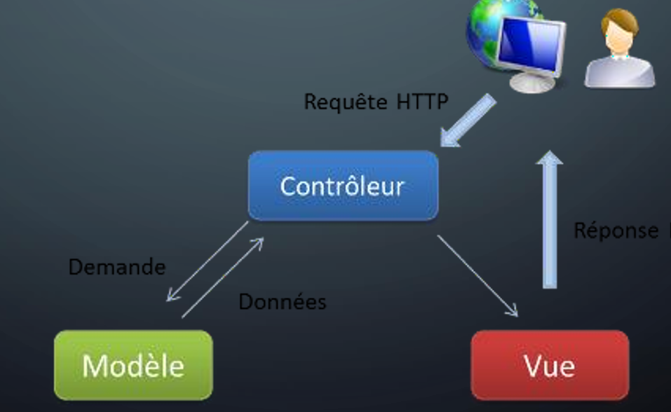
MVC
MVC est un patron de conception (design pattern en anglais) très répandu pour réaliser des sites web. Ce patron de conception est une solution éprouvée et reconnue permettant de séparer l’affichage des informations, les actions de l’utilisateur et l’accès aux données.

Slide 15
VS CODE
French Language Pack for Visual Studio Code (Pour le Français)
PHP Intelephense (Autocomplétions php et d'autres fonctionnalités)
PHP Namespace Resolver (Faciliter l'importation des espaces de nom)
Symfony for VScode (Autocomplétions Symfony)
Twig Language (Pour la partie twig)

Slide 16
Création du projet Symfony
Run dans le terminal composer create-project symfony/skeleton blog (Commande pour créer un projet symfony Basic)
Installation de notre première bundle
composer require --dev symfony/maker-bundle

Slide 17
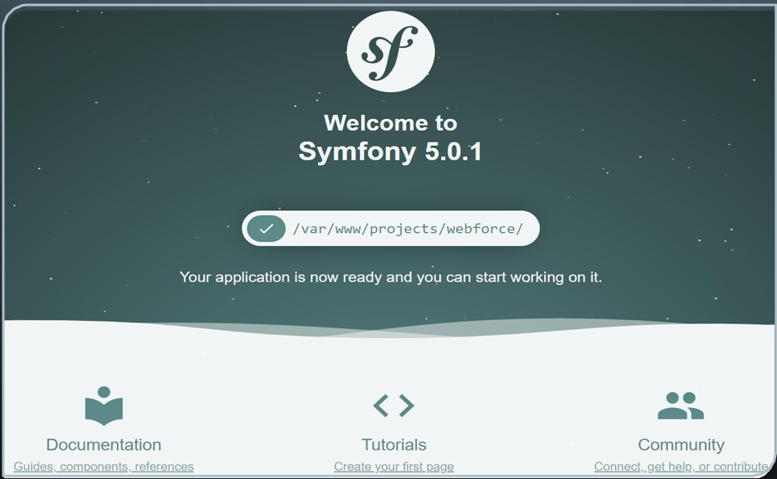

Slide 18
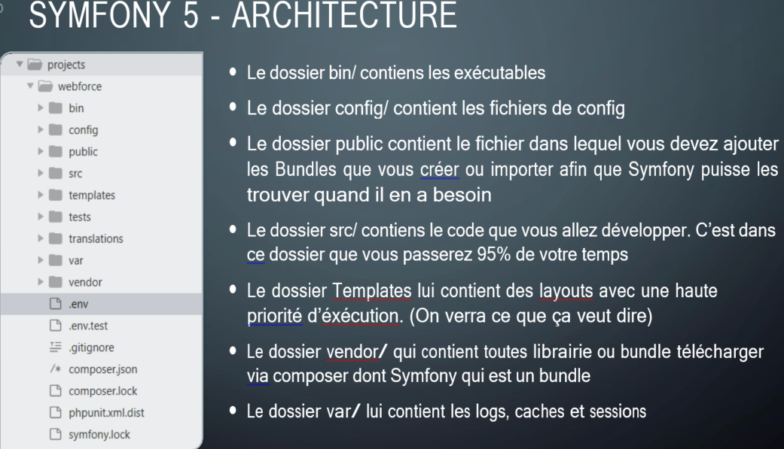
SYMFONY 6 - ARCHITECTURE

Slide 19
Développement d’un site e-commerce (blog)
Dans cette partie de la formation nous allons voir les différentes fonctionnalités que propose symfony à travers le développement d’un site (bog)

Slide 20
Chapitre 1 : Les notions de bases de symfony
Etape 1 Notion de Flex
Etape 2 controller et Route :
- Création et affichage de « Hello Word »
- Notion des annotations avec Composer req annotations
- Création de home controller avec (symfony console make:controller)
Etape 3 template Twig : (Composer req twig)
- Création du fichier dans template/home/index.html.twig
-Utilisation de bootswatch pour télécharger un template

Slide 21
- Dans public crée un dossier assets/css pour mettre notre css téléchargé sur bootswatch
- Ajouter la balise <link> dans base.html.twig pour prendre le css
- Choisir une balise <nav> sur bootswatch pour le mettre dans notre projet (base.html.twig)

Slide 22
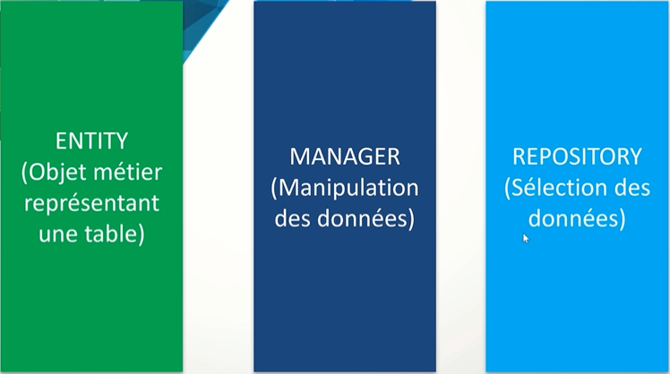
Etape 4 ORM Doctrine (Object Relationnal Mapper)
Installation du package ORM (composer req orm)

Slide 23
Etape 6 : Création de base de donnée
Création des entités ( Article, User, Category)
- Symfony console make :entity Article
Article User Category
title: string username: string title: string
content: text firstname: string description : text (Null)
image: string lastname: string image : string
createdAt: datetime password: string
email: string
createdAt: datetime

Slide 24
- Mapping entres les entités
Article et Category (ManyToMany)
Article et User (ManyToOne)
- Configuration du fichier .env pour paramétré le nom de la base
- Symfony console doctrine:database:create (créer la base)
- Symfony console make:migration (fabrique une migration)
- Symfony console doctrine:migrations:migrate (migration vers la BD)

Slide 25
Etape 7 : Fixtures avec doctrine
Les fixtures sont les jeux de données pour notre base de données.
- Composer req orm-fixtures (Installation du composant)
- Composer req fakerphp/faker (création des données aléatoires). Faker
Dans le dossier Fixtures preparer vos données.
- symfony console doctrine:fixtures:load (Chargement des données dans BD)

Slide 26
Chapitre 2 : Création du Blog
Etape 1: Mise en place de la page d’affichage des articles
- Dans le HomeController.php récupérez la liste des articles
- Afficher les données dans Home/index.html.twig en vous basant sur la classe card de bootstrap.
Etape 2: Mise en place de la page présentation d’un article.
- Dans le HomeController.php crée la méthode show (action) pour récupérer un article.
- Créer le template show.html.twig (pour le détail d’un article)
- Dans index.html.twig faites en sorte que le lien « En savoir plus » vous ramène sur le détail d’un article.

Slide 27
Etape 3: Création du dashboard (Administration)
Installation du composant Admin
Composer req admin (installation du composant)
Symfony console make:admin:dashboard (Installation du Dashboard)
Tester la page admin en faisant /admin dans le navigateur
- Création de crud pour nos entités (Article, Category, User)
Symfony console make:admin:crud
Dans le DashboardController.php mettez à jour la méthode configureMenuItems() pour avoir l’affichage ci-dessous
- Ici EasyAdmin

Slide 28
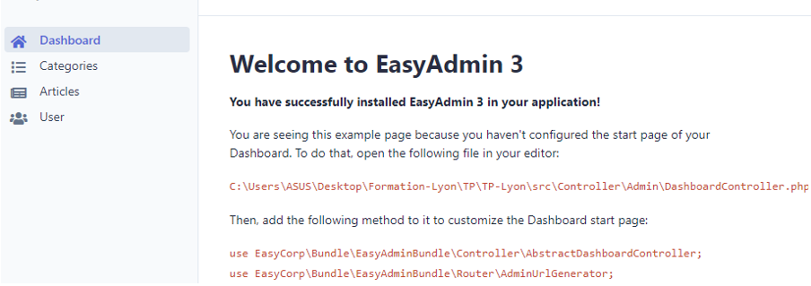

Slide 29
Etape 4: Personnalisation du dashboard
1 - Dans la liste des articles de l’admin on ne voit pas la catégorie et les users affichés (à corriger)
2 - Lors de l’ajout d’un article on ne voit pas la possibilité de choisir le user et la catégorie (à corriger)
3 - Lors de l’ajout d’un article avoir la possibilité d’uploader une image.
Pour ces corrections nous allons agir dans ArticleCrudController.php
Une fois que tout est ok vide la table article pour ajouter un article via admin

Slide 30
2 – Personnalisation du CategoryCrudController.php et UserCrudController.php pour afficher correctement les champs de saisies comme on vient de faire dans ArticleCrudController.php
3 - Supprimez la base de données afin de mettre les vraies données depuis notre page admin
- Symfony console d:d:d –force (forcer la suppression BD)
- Symfony console d:d:c (Créer la BD)
- Symfony console d:m:m (Migration des données)

Slide 31
Etape 5: TP
1 – Afficher les Catégorie sur la page d’accueil à droits avec le nombre d’articles que contient la Catégorie comme indiqué sur la page suivante du TP
2 – Rendre cliquable les Catégorie pour être redirigé vers une page qui affiche la liste des articles contenant dans cette Catégorie

Slide 32
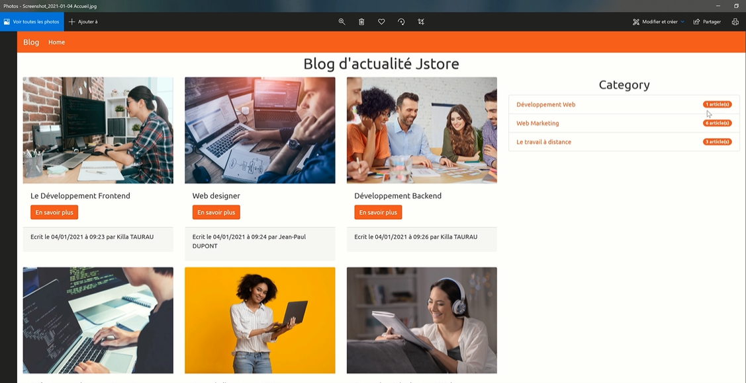
Résultat attendu du TP

Slide 33
Etape 6: Outil de Débuggage
Dans cette partie nous allons installer l’outil de débuggage de notre application en mode développement.
Composer req profiler
Une fois installé on actualise notre application et verra apparaitre une barre de stat tout en bas.

Slide 34
Etape 7: Les formulaires
1 – Installation du composant formulaire
composer require symfony/form
2 – Création du formulaire ( RegisterType ) pour User.php Entity
symfony console make:form RegisterType
Dans le RegisterType.php créé on va adapter notre formulaire
- Enlever -->add(‘createdAt’) pas besoin
- Ajouter --> add(‘passwordConfirm’) et mettre ce nouveau champ dans User.php sans annotations et créer les getters et setters

Slide 35
4 – Affichage de notre formulaire (dans un nouveau controller)
symfony console make:controller Security
5 – Adaptation de notre SecurityController.php pour passer nos données à la vue
6 – Ajout du Bootstrap pour amélioré notre page d’inscription plus le bouton submit
7 – Afficher les champs en français

